Slide 1
Поучительная история для ребят и для зверят
«ОСТОРОЖНО, ТОНКИЙ ЛЁД!»
ОБЖ для детей дошкольного возраста
Автор презентации Роганова Г.В.

Slide 2

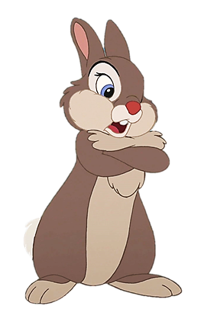
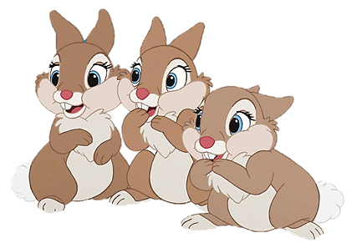
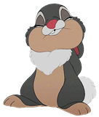
Мама зайчиков учила, мама деткам говорила:
Не гуляйте вы по льду, можете попасть в беду…
Зайки слушали внимательно, были очень все старательны
Среди них зайчонок был, непослушным он прослыл.

Slide 3


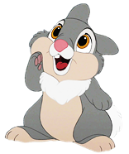
Мама в дом, он хохотать, и в хоккей зовёт играть.
Зайки на него косятся, маму огорчать боятся.
Зайка долго их не ждал, взял коньки и убежал.
Речка льдом сверкает чистым, голубым и серебристым…

Slide 4

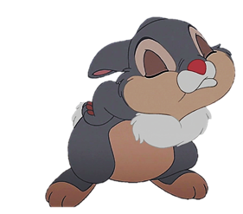
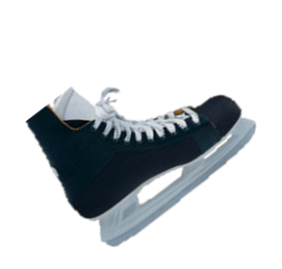
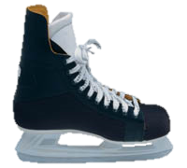
Быстро он коньки надел, через снег перелетел…
Не поймёшь, на льду кто мчится, то ли заяц, то ли птица,
А сороки-то галдят, маму слушаться велят.
Крутит зайка головой, и летит вперёд косой…

Slide 5



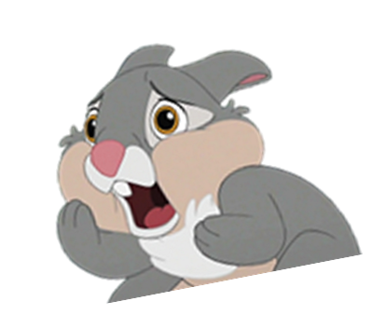
Что такое? Треск какой? Зайчик наш взмахнул рукой,
Обломилась корка льда, и случилась с ним беда!
Провалился в воду он, треск идёт со всех сторон,
Держится за кромку льда, а в коньках уже вода!

Slide 6



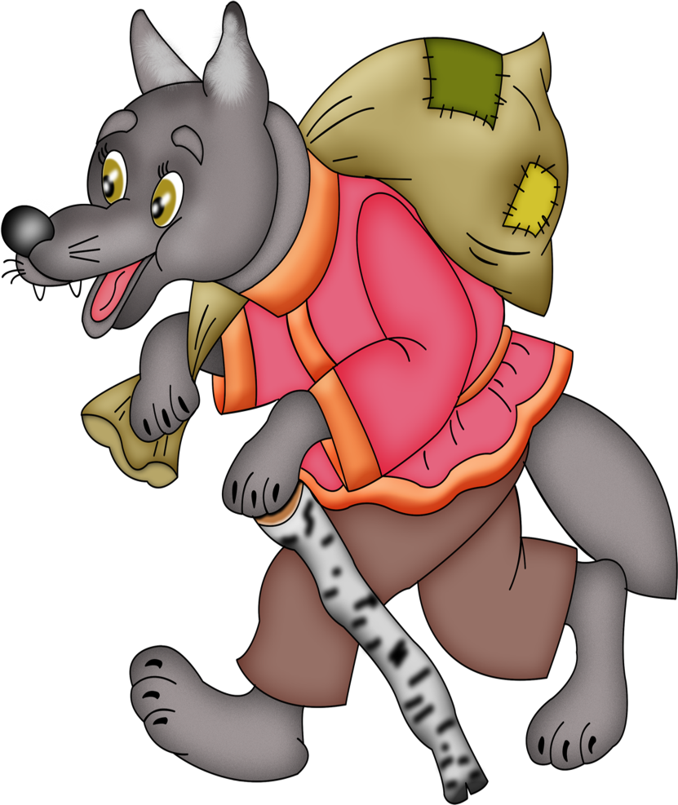
А сороки тут взлетели, сразу лес весь облетели.
Первый услыхал беду - волк, он шёл по берегу.
Ветку толстую сломал, зайке бросил и сказал:
«Ты, дружок, не суетись, лапками за сук держись».

Slide 7



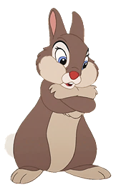
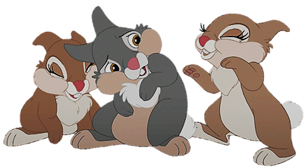
Зайка лапкой ухватился, а народ лесной столпился.
Волку все кричат «Ура!» Радуется детвора.
Тут и мама подбежала, пожалела, отсчитала:
«Помощь не всегда придёт, можешь ты уйти под лёд!»

Slide 8




Дети, правило простое и для вас оно такое:
«Не ходите вы по льду, можете попасть в беду!
И на нём вы не играйте, и, конечно, не гуляйте!
Есть места, где тонкий лёд, знайте это наперёд!»
ОПАСНО,
тонкий лёд!

